Slide 1
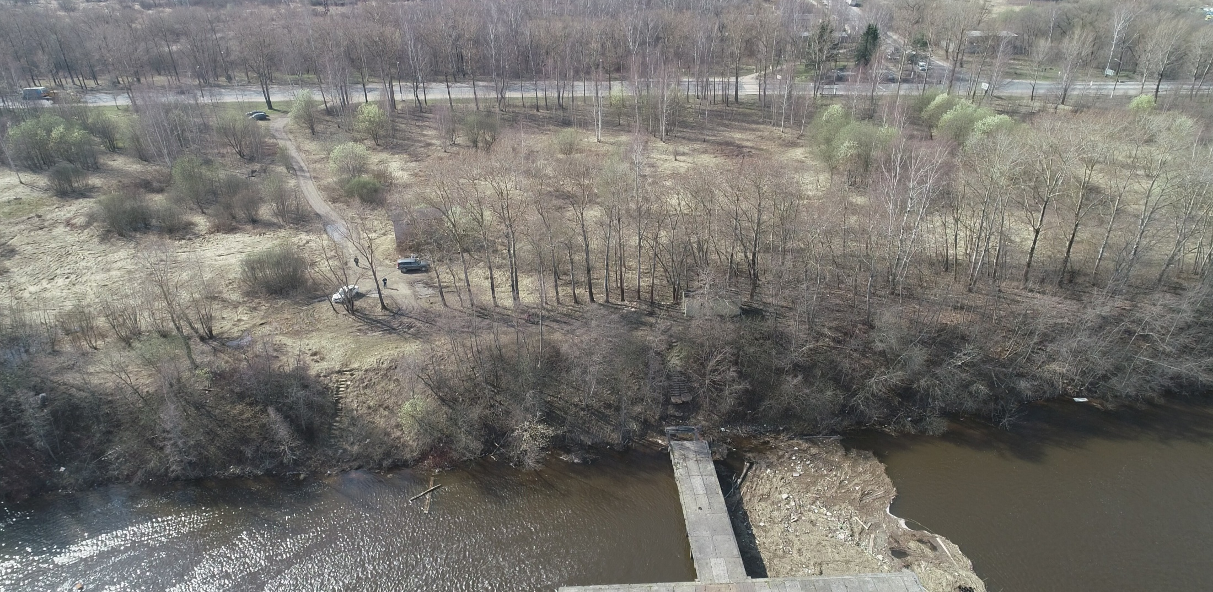
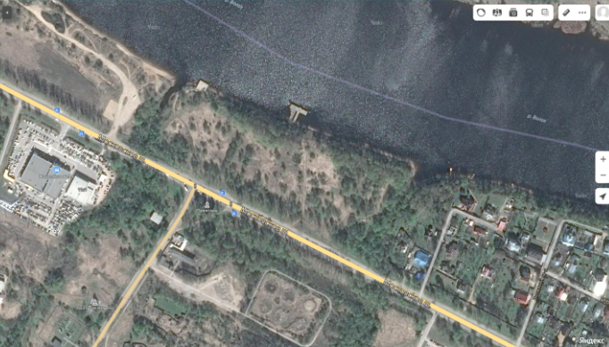
ФОТОМАТЕРИАЛЫ
(г. Тверь, район Московского шоссе)

Slide 2
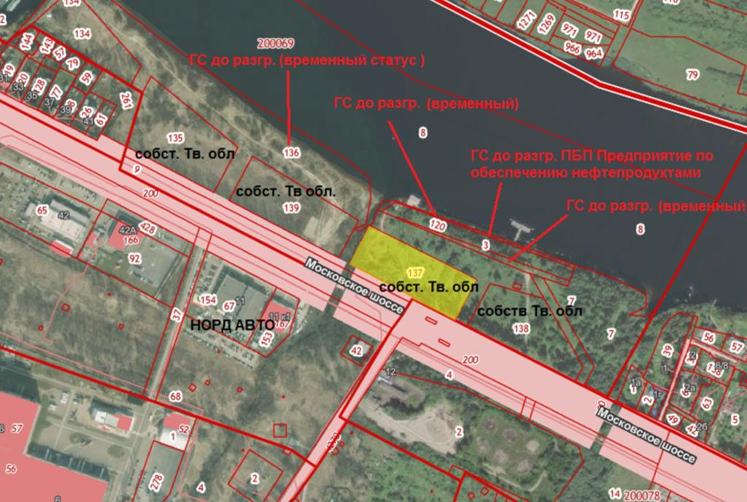
Схема
(г. Тверь, район Московского шоссе)

